Slide 1



Slide 2


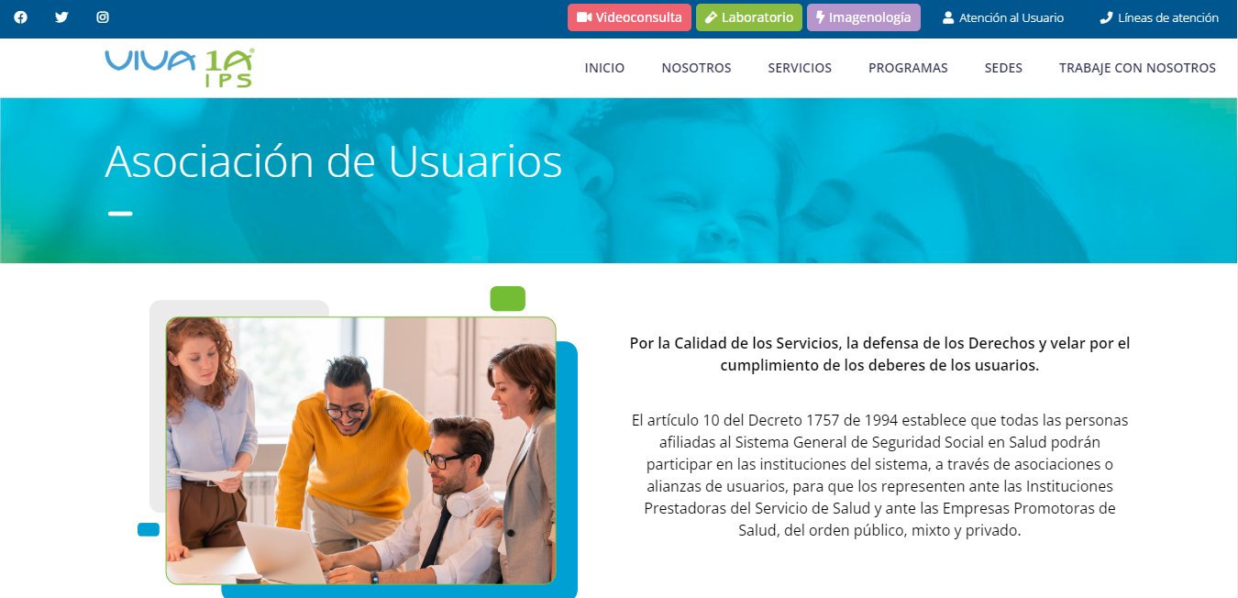
ASOCIACIÓN DE USUARIOS
Página web
https://viva1a.com.co/asociacion-de-usuarios/

Slide 3

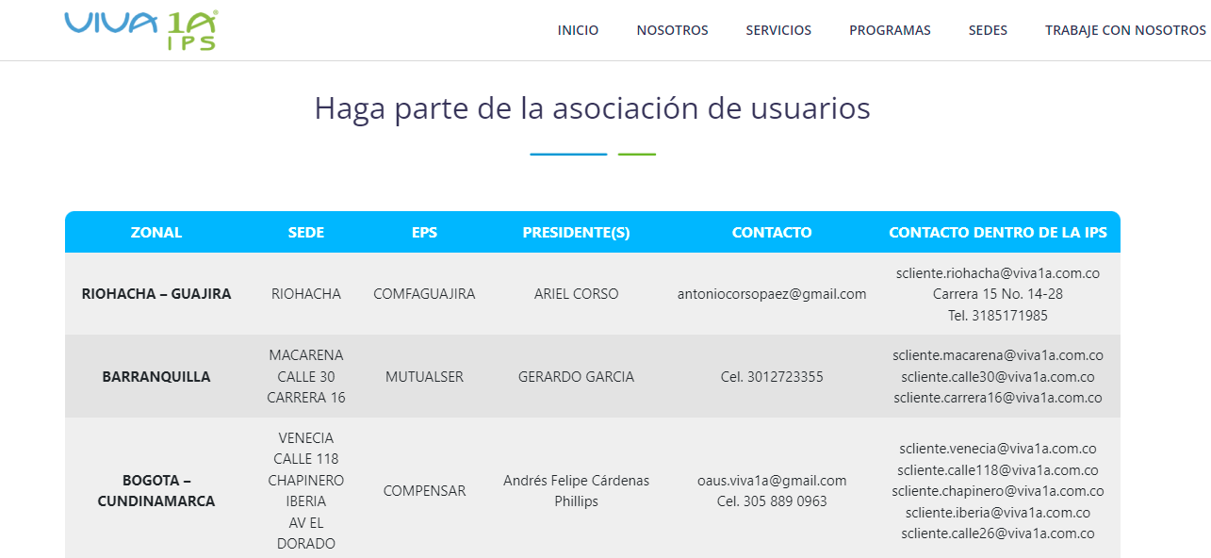
CONVOCATORIAS ASOCIACIÓN DE USUARIOS
Página web
Alcance: 1.802.107

Slide 4

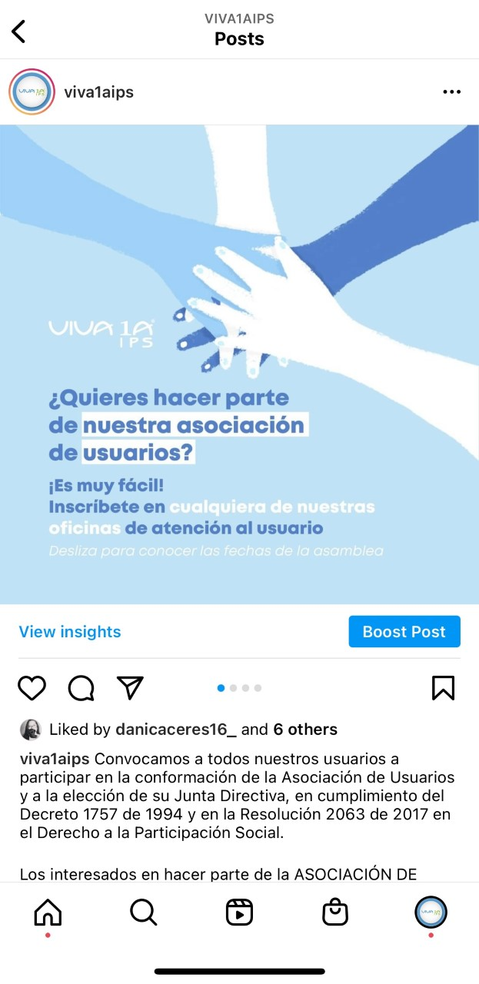
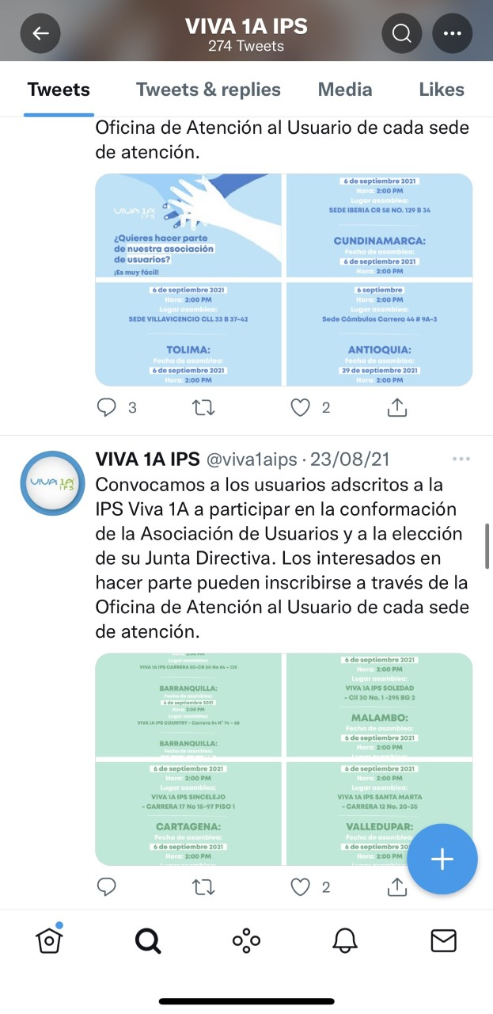
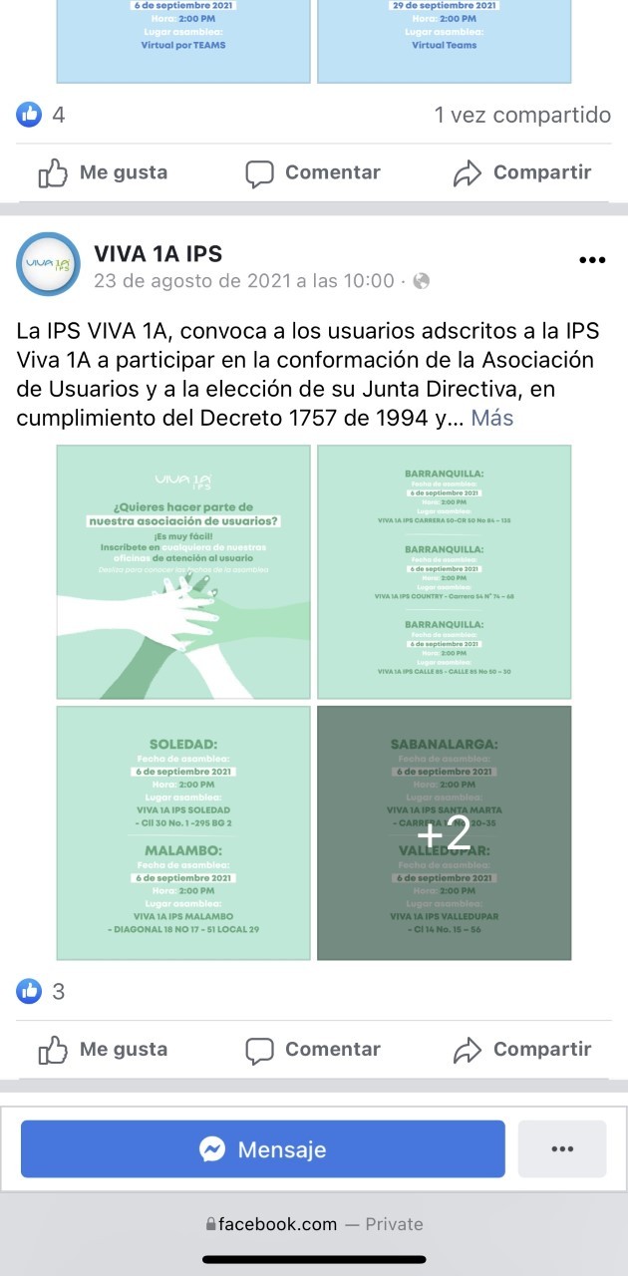
Redes sociales
CONVOCATORIAS ASOCIACIÓN DE USUARIOS
Instagram
Twitter
Facebook
https://instagram.com/viva1aips?utm_medium=copy_link
https://twitter.com/viva1aips?s=11
https://m.facebook.com/VIVA-1A-IPS-2381278895299636/

Slide 5


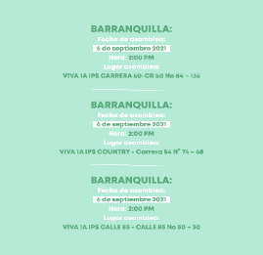
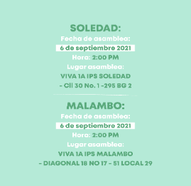
Redes sociales
CONVOCATORIAS ASOCIACIÓN DE USUARIOS
Instagram
Twitter
Facebook
Alcance: 3.270
Alcance: 392
Alcance:3.615

Slide 6

EDUCACIÓN AL USUARIO EN SALUD
Cuñas radiales
Alcance: 1.000.000 de usuarios

Slide 7
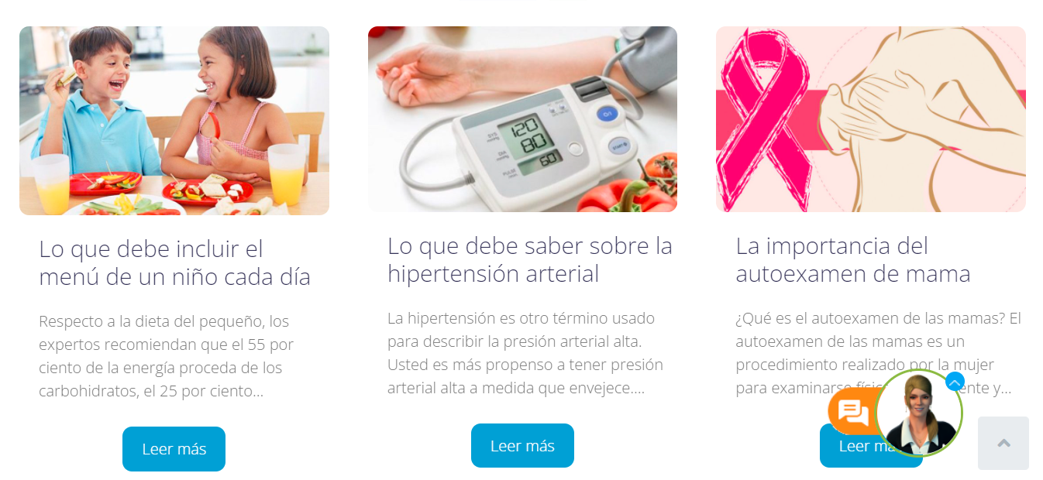
EDUCACIÓN AL USUARIO EN SALUD
Página web
https://viva1a.com.co/

Slide 8







Redes sociales
EDUCACIÓN AL USUARIO EN SALUD
Instagram
Twitter
Facebook
Alcance: 3.270
Alcance: 392
Alcance:3.615

Slide 9



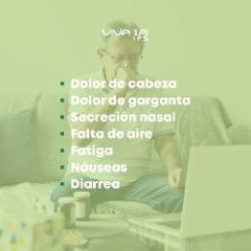

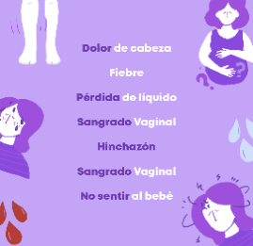
Redes sociales
EDUCACIÓN AL USUARIO EN SALUD
Instagram
Twitter
Facebook
Alcance: 3.270
Alcance: 392
Alcance:3.615

Slide 10



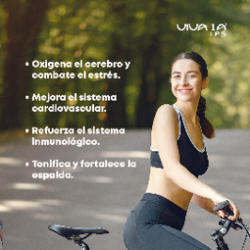



Redes sociales
EDUCACIÓN AL USUARIO EN SALUD
Instagram
Twitter
Facebook
Alcance: 3.270
Alcance: 392
Alcance:3.615

